Slide 1
ГПОУ «Сыктывкарский политехнический техникум»
Практика по трудоустройству выпускников,
в том числе с инвалидностью
и ограниченными возможностями здоровья
Исполнители:
Мамонтова Елена Ивановна, первый заместитель директора
Яковлева Наталия Юрьевна, методист

Slide 2
Введение
Цели и задачи, на решение которых направлена региональная практика трудоустройства
Цель: содействие трудоустройству и профессиональной социализации выпускников техникума, в т. ч. с инвалидностью и ограниченными возможностями здоровья, их адаптация к рынку труда
Задачи:
Профориентация школьников, в том числе с инвалидностью и ОВЗ
Содействие трудоустройству студентов, в том числе с инвалидностью и ОВЗ
Сопровождение выпускников, в том числе с инвалидностью и ОВЗ
Целевая аудитория
Школьники, студенты выпускных курсов, выпускники, в т. ч. с инвалидностью и ограниченными возможностями здоровья

Slide 3
Алгоритм реализации региональной практики
1 направление: профориентация школьников, в т. ч. с инвалидностью и ограниченными возможностями здоровья
2 направление: содействие трудоустройству студентов, в т. ч. с инвалидностью и ограниченными возможностями здоровья
3 направление: сопровождение выпускников, в т. ч. с инвалидностью и ограниченными возможностями здоровья

Slide 4
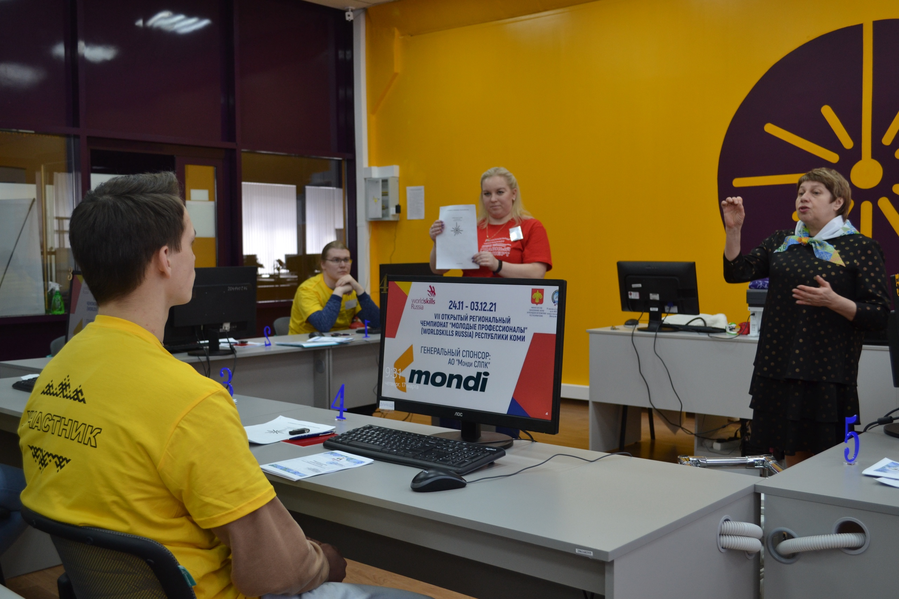
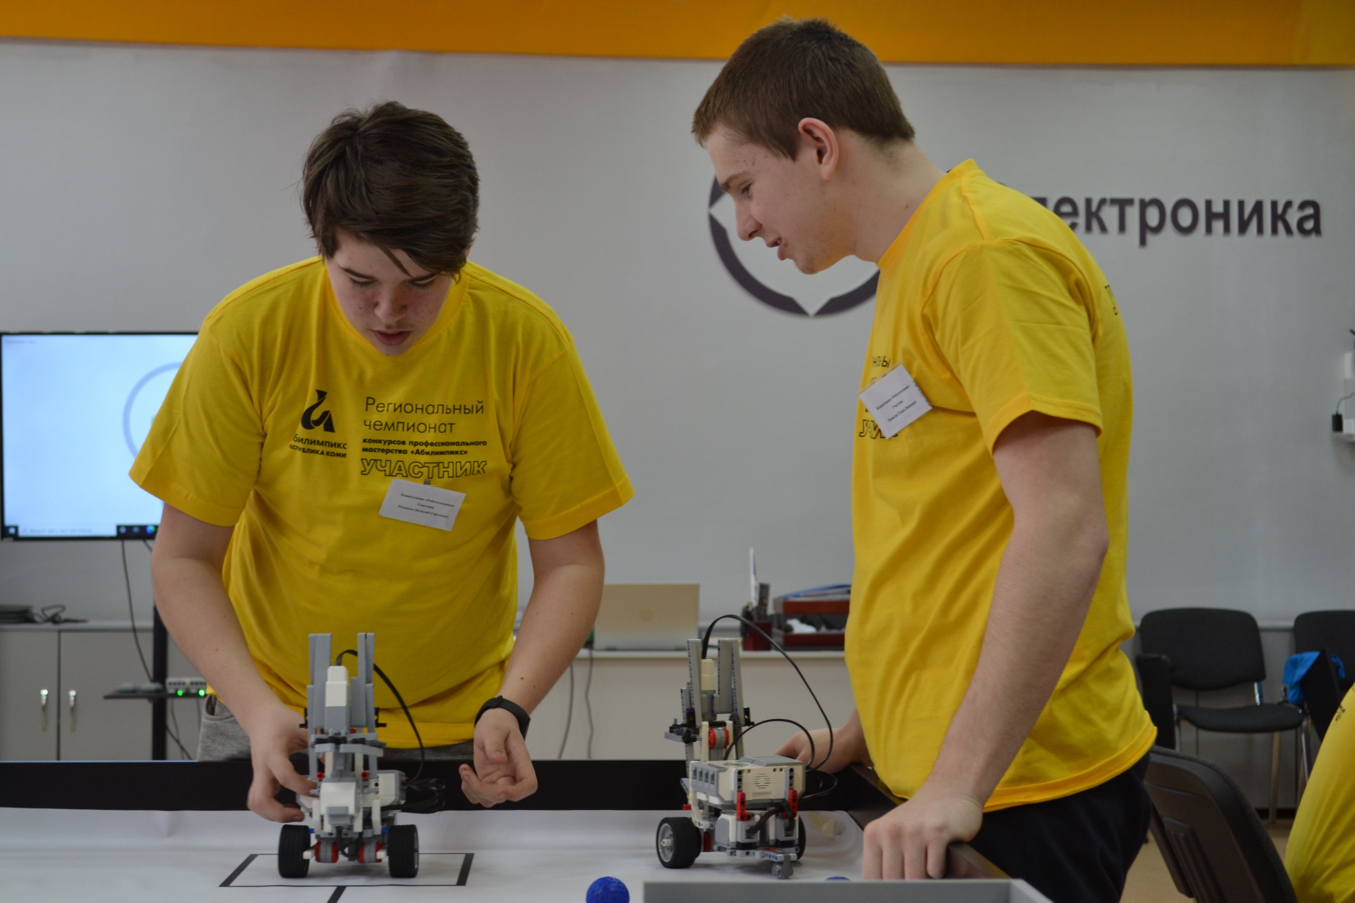
Описание программных направлений
Основные направления
Мониторинг рынка труда, информирование, банки вакансий
Практическая подготовка в рамках образовательных программ
Развитие партнерских отношений
Предприятия-работодатели, принимающие на производственную практику и на работу инвалидов и лиц с ОВЗ:
ООО Компьютерный центр «Содействие»
ООО МузмирИнжиниринг
Центр информационных технологий
ООО «Сантини»
ООО «Биарма»
ООО «Текстиль Коми»
ООО «Сыктывдинсервис»
Развитие чемпионатного движения «Абилимпикс»
Адаптация и социализация выпускников

Slide 5
Описание программных направлений
Помощь в написании резюме
Профориентация
Адаптация образовательных программ
Чемпионат «Абилимпикс»
Встречи с выпускниками (преемственность)
Наставничество
Встречи со специалистами ЦЗН
Встречи с предпринимателями
Экскурсии (в т. ч. виртуальные)
Подготовка к собеседованию
Доступная среда
Взаимодействие со школами, обществами инвалидов, центрами реабилитации
Содействие самозанятости
Программы воспитания
Профессиональная социализация
Банк вакансий
(на сайте, в ВК)
Психологическое сопровождение
Дни открытых дверей (адаптированные)
Регистрация на интернет-платформах, порталах вакансий
Наставничество в рамках учебной и производственной практики
специалист
Индивидуальный план содействия
по годам
студент
школьник
Notes:
Начало профессионального маршрута будущих выпускников закладывается еще в процессе профориентации, целью которой является содействие осознанному выбору будущей профессии. На этапе студенческой жизни в нашем техникуме используются разные формы содействия трудоустройству и профессиональной социализации выпускников (слайд). В отношении студентов с инвалидностью и ОВЗ как лиц, требующих особого внимания, с 1 курса разрабатывается индивидуальный план содействия трудоустройству
Здесь также нужно отметить, что после выпуска наших студентов мы продолжаем участвовать в их судьбе и не оставляем на протяжении всей жизни. Выпускники с инвалидностью поддерживают отношения со своими наставниками – преподавателями. Последние часто содействуют трудоустройству выпускников.

Slide 6
Описание программных направлений
Индивидуальная программа содействия трудоустройству
выпускников с инвалидностью и ограниченными возможностям здоровья
Индивидуальная программа – это документ, являющийся материальным выражением индивидуального маршрута студента, который содержит в себе совокупность направлений, форм и способов, позволяющих создать условия для максимальной реализации возможностей обучающегося в процессе обучения с целью последующего трудоустройства и профессиональной социализиации.
Срок реализации = период обучения
Специфика – учет нозологии, учет рекомендаций ПМПК/ИПРА, интересов обучающегося
Стейкхолдеры – студент/техникум/работодатель
Контроль реализации плана – заместитель директора (по направлению «учебная работа»), начальник отдела (по направлению
«практическая подготовка
и содействие трудоустройству обучающихся»), руководитель группы
1 год – экскурсии в рамках адаптационных дисциплин (Введение в профессию), психолого-педагогическое сопровождение студента и законных представителей
2 год – практическое обучение, анализ рынка труда для конкретного студента , заключение договоров о целевом обучении
3 -4 год – размещение резюме на порталах, индивидуальные встречи с потенциальным работодателем

Slide 7
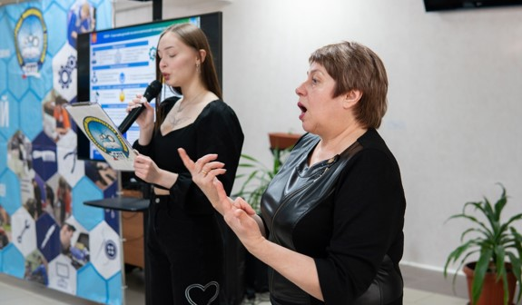
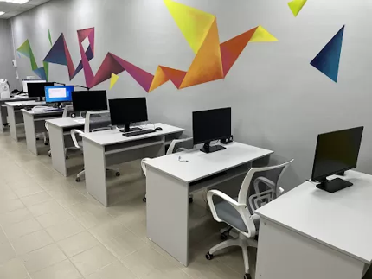
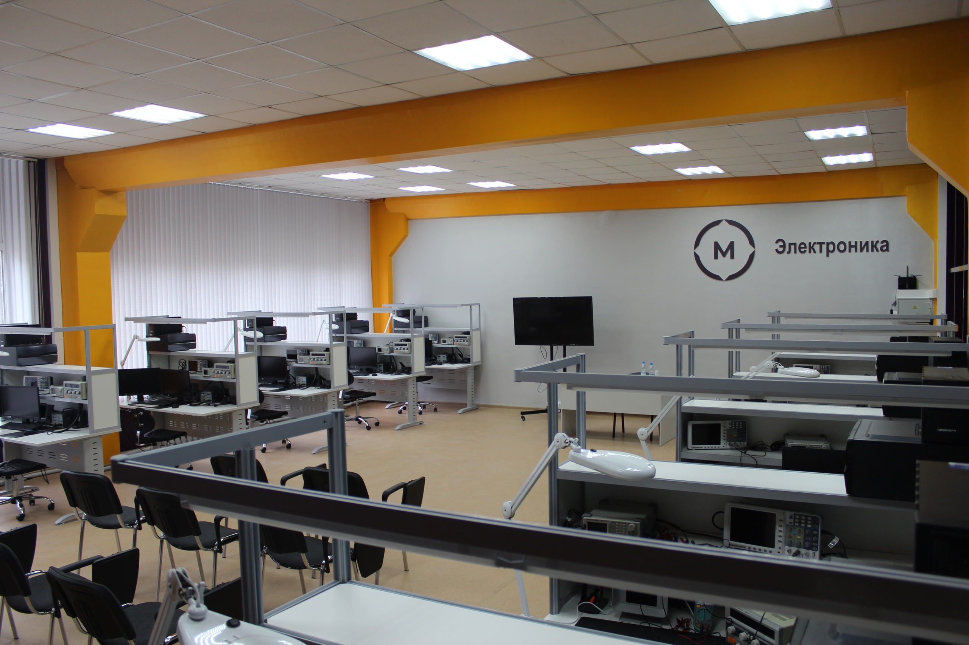
Ресурсы, которые необходимы для эффективной реализации региональной практики
Финансовые: привлечение средств социальных партнеров
Кадровые:
преподаватели и мастера, освоившие программы повышения квалификации по компетенциям, необходимым для работы с обучающимися с инвалидностью и ограниченными возможностями здоровья
(в том числе 10 человек – региональные эксперты движения «Абилимпикс», 1 человек – национальный эксперт движения «Абилимпикс», 1 человек – член совета «Абилимпикс» по компетенции «Робототехника»); переводчик-дактилолог – 1 специалист; социальный педагог – 2 специалиста; педагог-психолог – 1 специалист; педагог-организатор – 1 специалист; воспитатель – 6 специалистов.
,
Материально-технические: оборудованные мастерские, специальное учебное оборудование, реабилитационное оборудование, специальное программное обеспечение, ЭОР, СДО, оборудование для ЭО и ДОТ, сенсорная комната, архитектурная доступность.
Notes:
Кроме того на базе ГПОУ «СПТ» создан и функционирует центр содействия трудоустройству выпускников, в том числе с инвалидностью и ограниченными возможностями здоровья. Центр осуществляет с предприятиями-работодателями различные формы взаимодействия:
1) практическая подготовка студентов в виде производственной и преддипломной практики;
2) трудоустройство выпускников;
3) приглашение представителей предприятия на экзамены по профессиональным модулям, и председателями государственной аттестационной комиссии;
4) проведение встреч с работодателями на базе техникума;
5) проведение экскурсий на предприятия работодателя;
6) содействие в оформлении самозанятости для выпускников с инвалидностью и ОВЗ
7) взаимодействие с ЦОПП и Центром занятости населения по вопросам трудоустройства выпускников, в т. ч. с инвалидностью и ОВЗ

Slide 8
Ожидаемые результаты реализации региональной практики и методы их контроля
Показатели результативности | Методы контроля
Выполнение контрольных цифр приема 100% | Данные приемной комиссии
Увеличение уровня трудоустройства до 52 % | Мониторинг трудоустройства

Slide 9
Сведения о практической апробации региональной практики
Занятость выпускников с инвалидностью и ОВЗ
Трудоустройство
ВУЗы
Общественные организации (КРО ВОИ, КРО всероссийской политической партии «Единая Россия», КРО ВОГ)
Учреждения здравоохранения, образования и культуры (Государственный театр драмы, Республиканская филармония, государственные учреждения образования, государственные учреждения здравоохранения)
Предприятия малого и среднего бизнеса (Сосногорская швейная фабрика, Фабрика «Сантини», «Биарма», ателье «Силуэт севера», «Северяночка», «Ателье мод», «Текстиль Коми», ООО «Сыктывдинсервис», Почта России, ООО Нордком, склады «Окей», ООО «Сыктывкарский фанерный завод», ООО КЦ Содействие, сервисные центры РК, магазины оргтехники, компьютерной техники
Владимирский государственный университет - «Компьютерные сети» «Информационные технологии машиностроения»,
• Казанский национальный исследовательский технический университет им. А.Н. Туполева – «Информационные технологии»
• Казанский педагогический институт – «Учитель информатики»
• Российский государственный социальный университет – «Сетевое системное администрирование», «Информационные сети и программирование»
• СПб межрегиональный центр реабилитации лиц с проблемами слуха - «Социальная работа»
Notes:
В вопросах содействия трудоустройству лиц с инвалидностью и ОВЗ техникум бы не справился без своих социальных партнеров, с многими из которых сотрудничество налажено на протяжении десятилетий, в том числе на условиях договоров об организации практического обучения, соглашений о сотрудничестве и взаимодействии.
Примерно 30% выпускников продолжают обучение в ВУЗах как на территории РК, так и за ее пределами.

Slide 10
Результаты, подтверждающие эффективность реализации региональной практики (данные по трудоустройству)
Год выпуска | Всего выпуск | Трудоустроились | Самозанятые, ИП | РА, включая контракт | ВУЗ | Отпуск по уходу | Нет мотивации к трудоустройству | На учете в ЦЗН
2021 | 478 | 209 (44 %) | 19 (4%) | 185 (38,7 %) | 61 (11 %) | 1 (0,4%) | 0 (0,0) | 4 (0,8%)
в т. ч. с ОВЗ | 11 | 7 (63,6%) | 0 (0,0) | 0 (0,0) | 3 (27,3%) | 0 (0,0) | 0 (0,0) | 1 (9,1%)
2022 | 384 | 172 (44,8 %) | 11 (2,9%) | 158 (41,1%) | 37 (9,6 %) | 1 (0,3%) | 3 (0,7%) | 2 (0,5%)
в т. ч. с ОВЗ | 13 | 5 (38,5%) | 0 (0,0) | 0 (0,0) | 3 (23,1%) | 0 (0,0) | 3 (23,1%) | 2 (15,4%)
2023 | 453 | 238 (52,5%) | 12 (2,6%) | 174 (38,5%) | 27 (6,0%) | 0 (0,0) | - | 2 (0,4%)
в т. ч. с ОВЗ | 13 | 5 (38,5 %) | 0 (0,0) | 0 (0,0) | 4 (30,8%) | 0 (0,0) | 3 (23,1%) | 1 (7,7%)

Slide 11
Заключение
Ведущим показателем качества образования учебного заведения является трудоустройство выпускника и его успешная профессиональная карьера по полученной специальности.
Результаты мониторинга трудоустройства выпускников ГПОУ «СПТ», в т. ч. с инвалидностью и ОВЗ, за 2021-2023 годы показывают, что охват занятостью выпускников (включая службу в армии и получение высшего образования) в процентом соотношении достаточно высок:

Slide 12
Яковлева Наталия Юрьевна
методист
+7 (950) 5671508 nataliyak76@yandex.ru

